Slide 1

SceneKit 介绍与使用
檀邹

Slide 2
目录
SceneKit 介绍
SceneKit 演练
总结

Slide 3
1.SceneKit 介绍
基于OpenGL，面向对象，可用Objective-C和Swift编写。
iOS 8上发布，主要针对3D游戏。
构建3D场景的框架，可以与Core Animation和SpriteKit无缝交互。
可直接引入Collada文件制作好的3D模型或场景。

Slide 4
SceneKit 结构
SCNView | 类似 UIView，用来显示 SceneKit 的内容
SCNScene | SceneKit 内容容器. 可通过3D建模工具生成的.dae文件中导入，或代码创建
SCNNode | 一个场景的基本构建块，包含摄像机，灯光，几何体
SCNGeometry | 可以连接到一个节点的三维物体：长方体，球，圆柱球等
SCNMaterial | 材质，给几何体上色、贴图
SCNLight | 附加到节点上的光源，在渲染场景中提供着色
SCNCamera | 附加到节点上的虚拟相机，提供了一个场景的视图

Slide 5
SCNScene 结构图
SCNScene
SCNNode
（root node）
SCNNode
（child node）
SCNNode
（child node）
SCNNode
（child node）
SCNNode
（child node）
SCNCamera
SCNGeometry
SCNMaterial
SCNLight

Slide 6
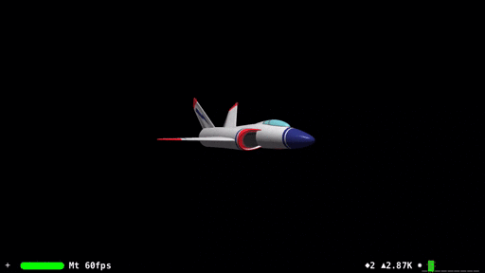
SCNCamera 坐标系：笛卡尔坐标系

Slide 7
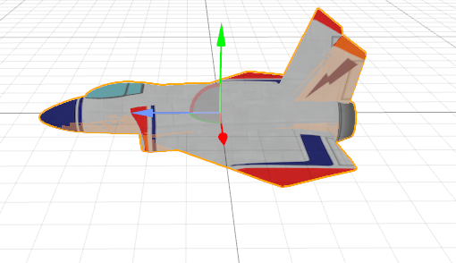
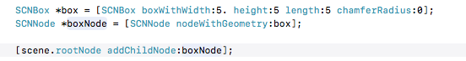
SCNGeometry
SCNBox
SCNPlane
加载.dae .scn 资源
SCNCylinder
SCNSphere

Slide 8
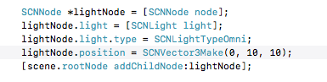
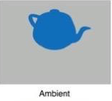
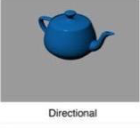
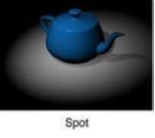
SCNLight
SCNLight
Ambient | node表面都被照亮
Omni | 从特定的点光源照射物体
Directional | 从特定的方向照射物体
Spot | 聚光灯效果

Slide 9

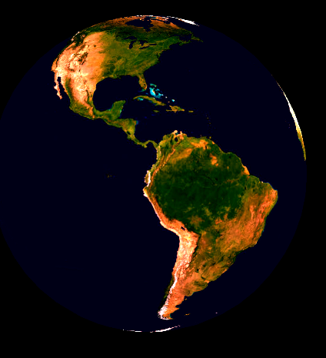
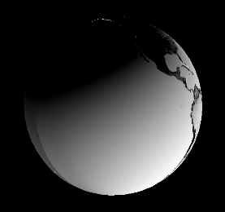
SCNMaterial
Diffuse
Ambient
Normal
Specular、Reflective、Emission、Multiply、Transparent

Slide 10
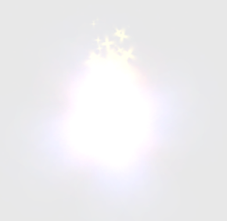
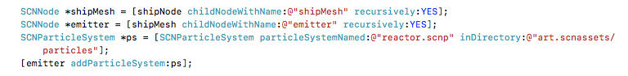
粒子系统和碰撞检测
碰撞类型
Dynamic | 动态的物体，受力的影响
Static | 静态的物体，不受力的影响
Kinemat | 直接移动，旋转它，在空间变换中，会对Dynamic的物体产生力的影响

Slide 11
碰撞检测
设置碰撞对象的categoryBitMask，标记各自的身份。
设置碰撞对象的collisionBitMask和contactTestBitMask，告诉物理引擎当椅子和墙发生碰撞发出通知。
实现 SCNPhysicsContactDelegate 的代理方法。
chairNode.physicsBody.categoryBitMask = CollisionDetectionMaskChair; wallNode.physicsBody.categoryBitMask = CollisionDetectionMaskWall;
wallNode.physicsBody.collisionBitMask = CollisionDetectionMaskChair; wallNode.physicsBody.contactTestBitMask = CollisionDetectionMaskChair;
chairNode.physicsBody.collisionBitMask = CollisionDetectionMaskDesk|CollisionDetectionMaskWall; chairNode.physicsBody.contactTestBitMask = CollisionDetectionMaskDesk|CollisionDetectionMaskWall;

Slide 12
碰撞检测
#pragma mark SCNPhysicsContactDelegate
- (void)physicsWorld:(SCNPhysicsWorld *)world didBeginContact:(SCNPhysicsContact *)contact{ }
- (void)physicsWorld:(SCNPhysicsWorld *)world didUpdateContact:(SCNPhysicsContact *)contact{
SCNNode *nodeA = contact.nodeA;
SCNNode *nodeB = contact.nodeB;
SCNVector3 contactPoint = contact.contactPoint; //碰撞点
if(nodeA.physicsBody.categoryBitMask == CollisionDetectionMaskChair) {}
}
- (void)physicsWorld:(SCNPhysicsWorld *)world didEndContact:(SCNPhysicsContact *)contact}

Slide 13
2.SceneKit 演练
每帧渲染循环回调：
更新场景
应用动画/动作
模拟物理效果
应用约束
渲染
这些回调在每帧被调用，并用来执行游戏相关的逻辑，如用户输入，AI (人工智能) 和游戏脚本。

Slide 14
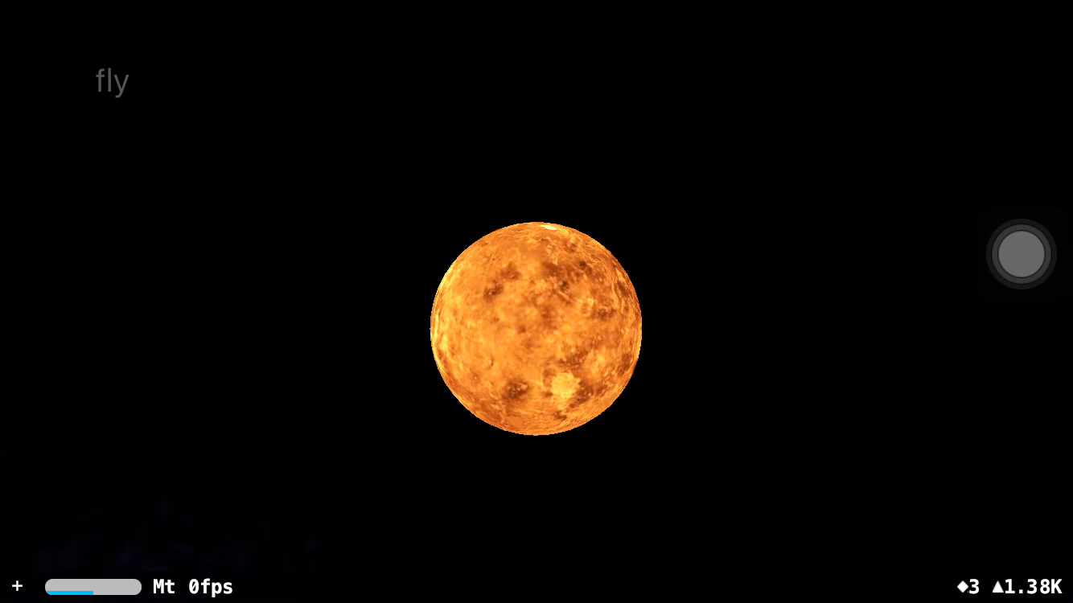
星系精简版
思路：
地月系统：地球和月球自转，且月球绕着地球公转。
地日系统：太阳自转，地球和月亮绕太阳公转。
宇宙飞船：飞向太阳，并撞击太阳表面。

Slide 15
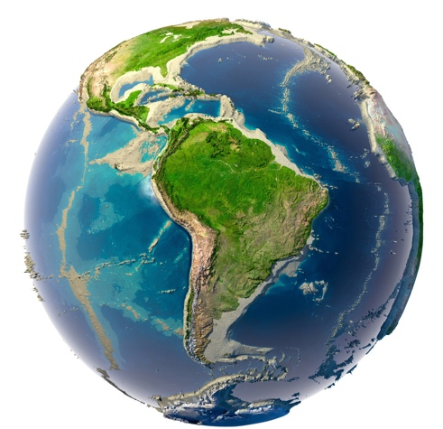
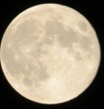
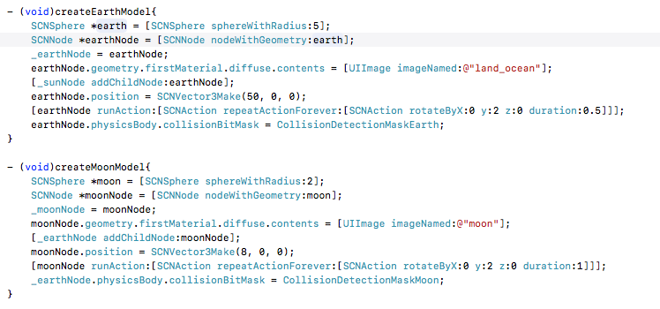
地月系统

Slide 16
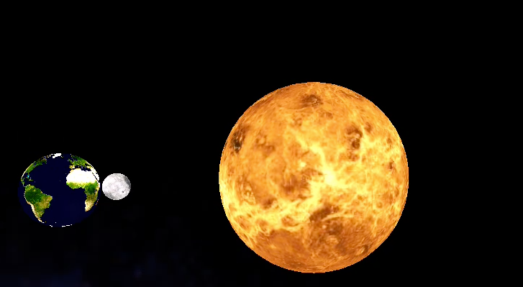
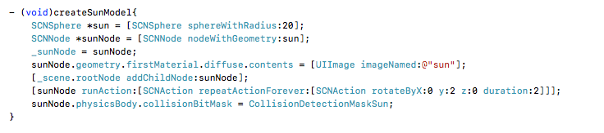
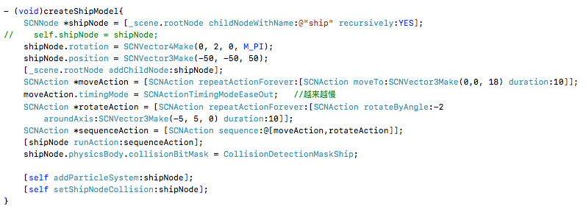
地日系统和宇宙飞船

Slide 17
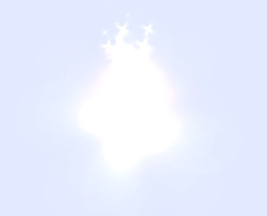
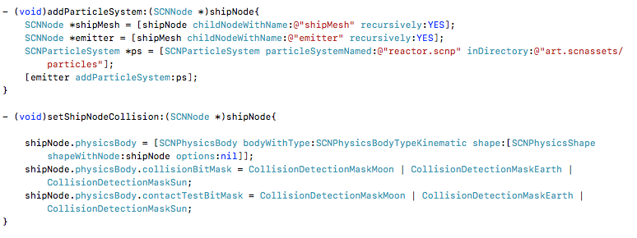
飞船粒子效果和撞击检测

Slide 18
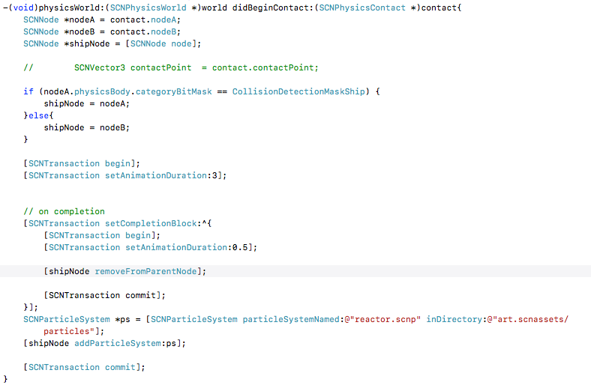
撞击太阳
飞船爆炸消失
添加爆炸效果

Slide 19
总结
SceneKit ：
面向对象的3D引擎，比openGl es易学易用。
最好在真机上调试，模拟器卡顿严重。
在ARKit中有所应用。
拓展：EasyAR：EasyAR官网

